Slide 1
电磁探测理论与大地电磁
在地球内部结构探测应用
2024 地球中微子暑期学校—清华大学
汤 吉
（Email：tangji@ies.ac.cn）
中国地震局地质研究所
2024年8月

Slide 2
主要内容
一、电磁法的基础理论
二、大地电磁测深法介绍
三、MT 在地球内部电性结构探测的应用
四、总结

Slide 3

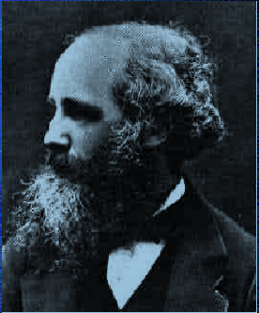


理论基础：麦克斯韦方程
地球的电磁现象和电磁探测方法的理论基础和核心是麦克斯韦方程组。
磁场的安培定律：
电场的高斯定律：
法拉第电磁感应定律：
James Clerk Maxwell
(1831-1879)
麦克斯韦定律：

Slide 4
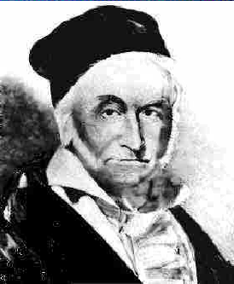
安培定律、高斯定律
穿过封闭曲面的磁场通量为0，磁场为无源场，不存在磁单极子。
Johann Carl Friedrich Gauss
(1777-1855)
创建了地磁场的球谐分析理论
和全球性的地磁观测系统
穿过封闭曲面的电场通量，其值等于曲面所包围的体电荷密度。

Slide 5
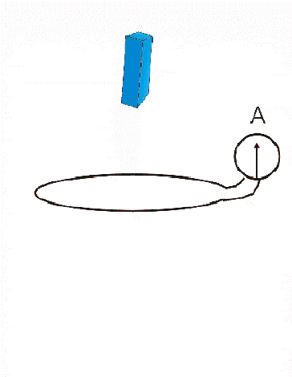
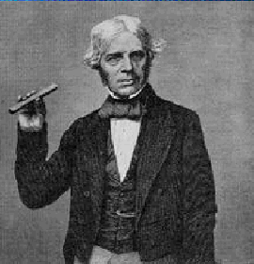
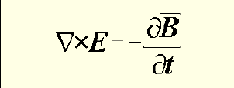
法拉第电磁感应定律
Michael Faraday
(1791-1867)
变化的磁场感应产生电场

Slide 6
麦克斯韦定律
J传导电流 ，
dD/dt位移电流
变化的电场以及传导电流感应产生磁场
1831年法拉第发现“电磁感应定律”，许多人质疑：“它有什么用？”。
法拉第回答：“一个新生的婴儿，您认为有什么用？”
学术关注的第一要义：是新，首先满足对未知的渴求，其次才是其用途。

Slide 7






其它的一些关系式
磁导率：
本构方程
μ₀= 4π x 10⁻⁷
（亨/米）
介电常数：
ε = ε₀ = 1/(36 π x 10)⁻⁹
（法/米）
边界条件

Slide 8
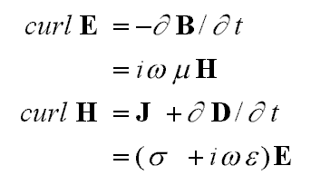
麦克斯韦尔方程组
利用时谐因子exp(-i ωt)，则麦克斯韦方程第三方程和第四方程分别写为：

Slide 9
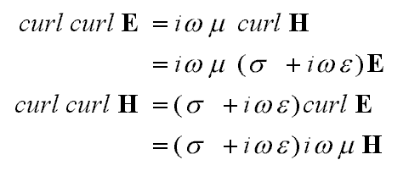

作旋度计算
利用矢量运算公式（F代表电场或磁场）

Slide 10

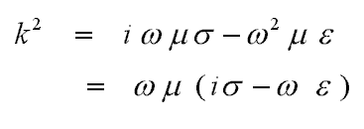
得到赫姆赫兹方程
k 是波数，或称为传播常数
以电场为例，赫姆赫兹方程改写为
其中

Slide 11
传导电流
位移电流
考虑位移电流项与传导电流项的比值Ratio
其中，f 为频率， f=1/T （T为周期）
比值与信号周期（或频率）、介质电阻率（或电导率）有关影响到波数 k 的作用

Slide 12
三类赫姆赫兹方程及有关方法
◆
波动场方程
如探地雷达（GPR）等
◆
扩散场方程
如大地电磁（MT）、瞬变电磁（TEM）、
人工源极低频电磁（CSELF）等
◆
或
与 t 无关 位场方程
如直流电法（DC）、磁法等

Slide 13
二、大地电磁法介绍
定义
大地电磁法（Magnetotelluric, MT）是根据电磁感应原理，在地面观测得到的天然场源在导电地球的感应交变电磁场，来研究地球内部电性结构的一种重要的地球物理方法。
  大地电磁是重要的非地震测深（重磁电）方法，也是电法勘探的一种
研究对象：地球内部的电性结构（电导率结构）
物理原理：宏观电磁理论（有耗媒质中的低频电磁波理论）

Slide 14
大地电磁法最初是由法国学者卡尼亚（Cagniard,1953）和前苏联吉洪诺夫(Tikhonov, 1946,1950)提出的。
假设：天然电磁场以平面波形式垂直入射均匀各向同性层状大地表面，地表观测正交的电磁场切向分量，计算波阻抗和视电阻率、相位。
天然电磁场具有很大的能量且分布在较宽的频带上，依据不同频率的电磁波在导体中具有不同趋肤深度的原理，在地表测量由高频至低频的电磁信号，经过相关数据处理，获得大地由浅至深的电性结构。

Slide 15
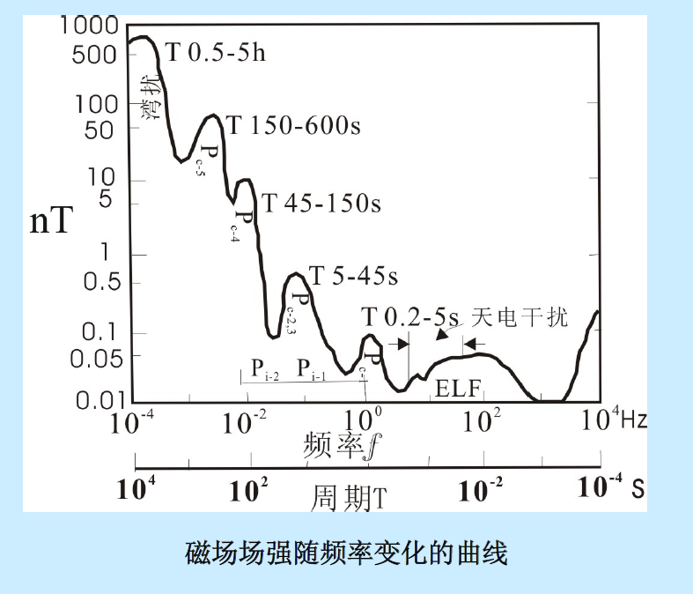
天然电磁场的场强随频率的变化

Slide 16
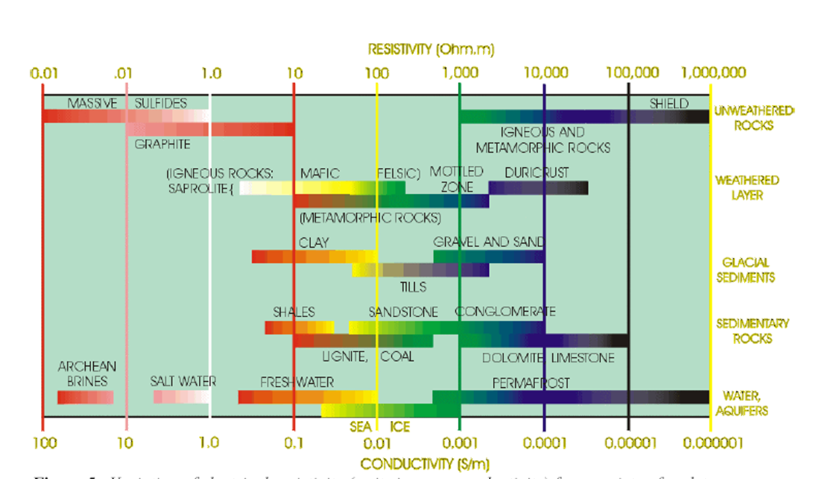
地壳岩石
电阻率
常见岩石电阻率值

Slide 17
大地电磁测深的优缺点
优点
  使用天然场源，能量强、频带宽；
  不受高阻层屏蔽、对高导层分辨能力强；
  横向分辨能力较强；
  资料处理与解释技术成熟；
  勘探深度大、勘探费用低、施工方便；
缺点
  体积效应，反演的非唯一性较强（跟地震方法相比）
  纵向分辨能力随着深度的增加而迅速减弱
  存在电流畸变、静位移等，影响解释

Slide 18

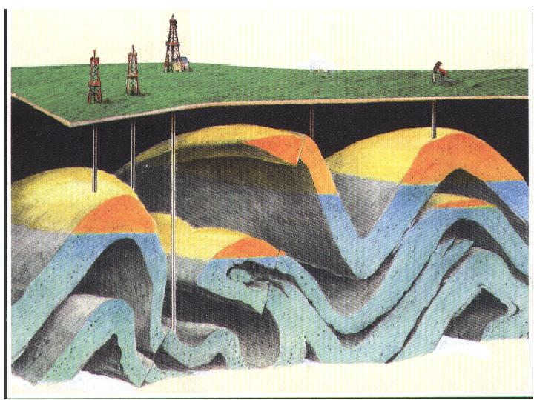
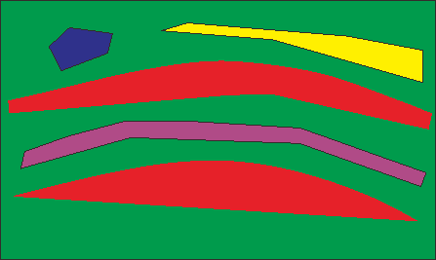
大地电磁理论（正演）：
需要信号激发源
需要地表响应观测数据
需要在源作用下观测数据产生的物理过程。
一维模型
二维模型
三维模型

Slide 19
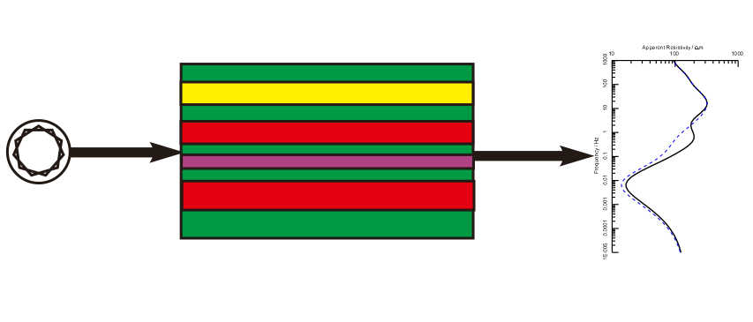
大地电磁正演：关于激励场源
两大假设：1）垂直入射到地表的均匀平面电磁波
2）地球模型：水平层状导电介质
激励源与场点要足够远
电离层电流的定向流动或小规模的扰动、太阳风、远距离的雷电和工业用电等。
？

Slide 20
大电磁正演：理论支持
取时谐因子为 ，即场可以表示为：
对于某一个频率ω，麦克斯韦方程为：
可得两个矢量波方程
其通解为

Slide 21
最简单模型：均匀半空间问题
假设场源的是沿着x方向极化的电性源（TE模式），由于地质模型不存在横向的变化，因此，感应的二次场只存在Hy和Ex分量，即总的电磁场可表示为：
空气
θ
x
此时矢量波动方程退化为：
大地
其解为 ：
则阻抗为 ：
同理可得TM模式下的阻抗为：

Slide 22
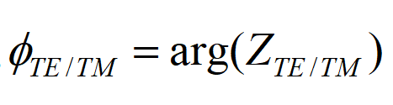
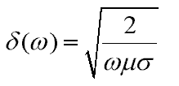
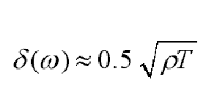
视电阻率和阻抗相位的定义
在均匀半空间下：
可以求得电阻率和阻抗相位为：
趋肤深度（穿透深度）：
电磁场向地下传播，其幅度衰减到地面的1/e时对应的深度。
（m）
（km）
即：

Slide 23
一维正演：层状介质模型
阻抗的递推公式
源 信 号
视电阻率和相位

Slide 24
为什么能够测深？—感性认识
从模型从浅到深的改变，对MT观测的响应曲线变化，来直观理解测深的认识。

Slide 25
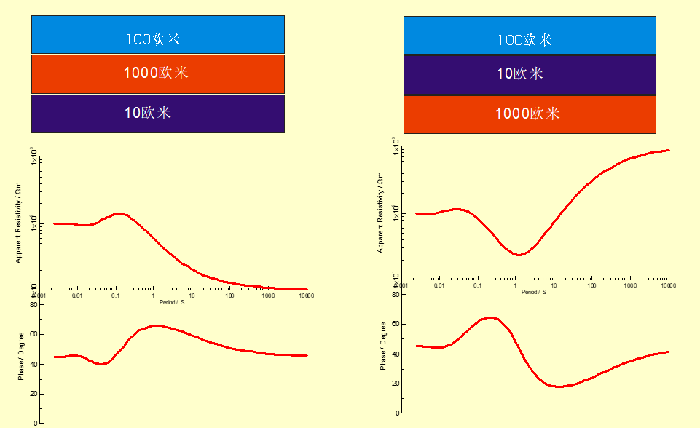
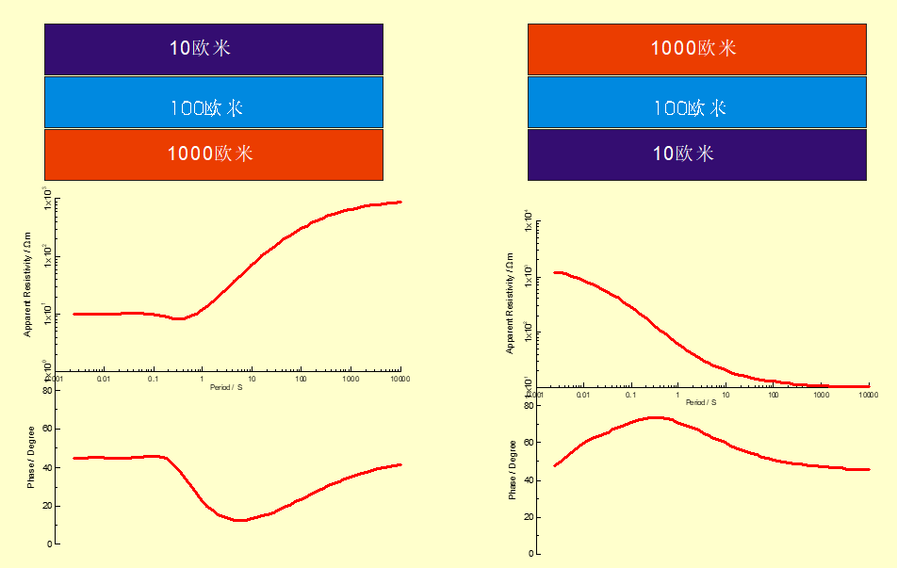
四种典型的三层模型曲线：K、H、A和Q
K形曲线
H形曲线
A形曲线
Q形曲线

Slide 26
２-D 电磁场可解耦为两组模式
走向方向的微分为 0 （如 ）
Hx
地表
Ey
H-polarization (TM-mode)
・电场垂直构造走向
Ez
Ex
地表
Hy
E-polarization (TE-mode)
・电场沿构造走向
Hz
一维介质存在解析解，二维以上的介质，只有在特殊情况下存在解析解，其他情况只能用数值解。
有3种数值解方法：1）积分方程法, 2）有限差分法, 3）有限元法

Slide 27
阻抗定义的推广：张量阻抗和倾子矢量
在一维情况下：
在一般情况下，磁场Hy不仅与Ex，而且可能同Ey也有关，对于磁场Hx也一样。这时，电场与磁场的关系用下式表示：
阻抗张量
此外，关于垂直磁场有定义：
倾子矢量

Slide 28
响应函数计算
三维模型响应函数计算
二维模型响应函数计算
B=0
只有TE时才有倾子
其中 :
表示功率谱，i=j，为自功率谱，否则为互功率谱
视电阻率:

Slide 29



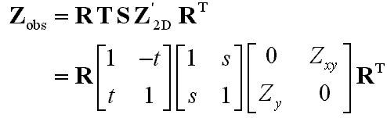
Expected MT impedance tensors
1-D
2-D
3-D
3-D/2-D

Slide 30
大地电磁测深反演
反演是指根据实测的数据来反推产生这些数据的地球内部结构的一种数学物理过程。
反演的两个基本条件：实测的数据和一个先验模型系统。
通常的最小二乘多项式拟合就可以看成是一个反演过程。参与拟合的数据就是反演中实测的数据，“多项式”这种函数形式就是“先验模型系统”。
“实测的数据”就是在地表实测的视电阻率、相位等数据；“先验模型系统”是对地球电导率模型的假设（一维、二维还是三维？），以及在此假设基础上的正演实现过程。
大地电磁反演就是根据地表实测的视电阻率、相位等数据来求取大地深部电导率结构的过程，该电导率结构的正演响应能极好地拟合视电阻率、相位等实测数据。

Slide 31
反演问题和反演方法的分类
反演问题主要分两类：线性问题和非线性问题。大地电磁反演属于非线性反演问题。
反演方法也有线性反演和非线性反演之分。线性反演方法是针对线性反演问题发展起来的，但也被广泛应用于解决非线性问题，这时称为非线性问题的线化反演。在非线性问题的线化反演中，首先需要将非线性问题线性化，这是最为关键之处。
非线性反演方法是直接针对非线性反演问题。其共同的基础是采用一些启发式搜索技巧来寻找合适的反演模型，如遗传算法、模拟退火、神经网络等。

Slide 32
正则化反演方法
正则化反演就是在原有的反演基本条件上再附加一个条件：先验的模型约束条件，以此来减少反演结果的非唯一性，增强反演过程的稳定性。
构建先验的模型约束条件有多种方式，最常采用的是模型的某种光滑程度。如果一套观测数据有多个模型都能拟合得很好，那么其中最光滑的那个模型作为反演的最后结果模型。
正则化反演既可以是非线性反演也可以是线化反演。目前MT中绝大多数应用广泛的反演方法都属于正则化反演方法，尤其是高维反演。

Slide 33
正则化反演的基本原理
总目标函数
数据目标函数
模型约束目标函数：
最简单模型
最平缓模型
最光滑模型
地球物理反演问题

Slide 34
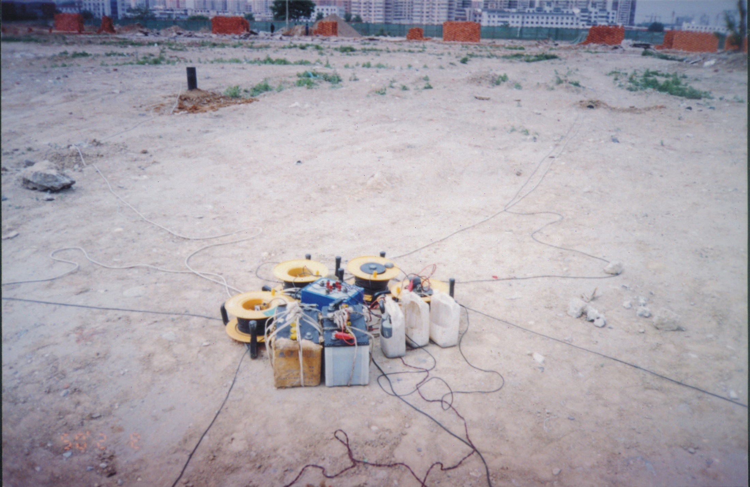
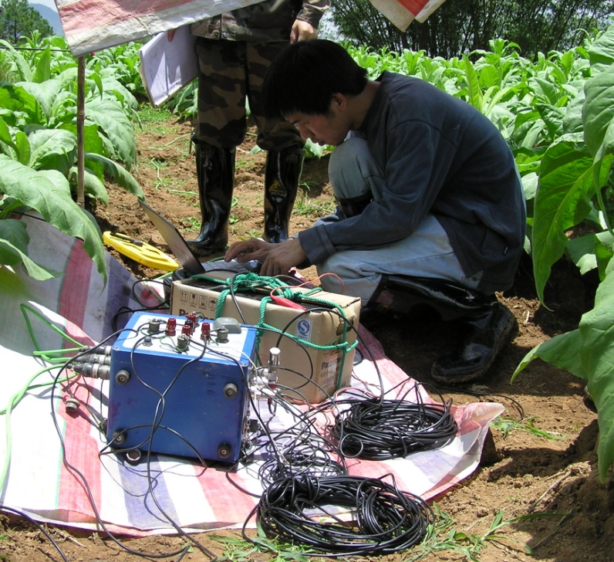
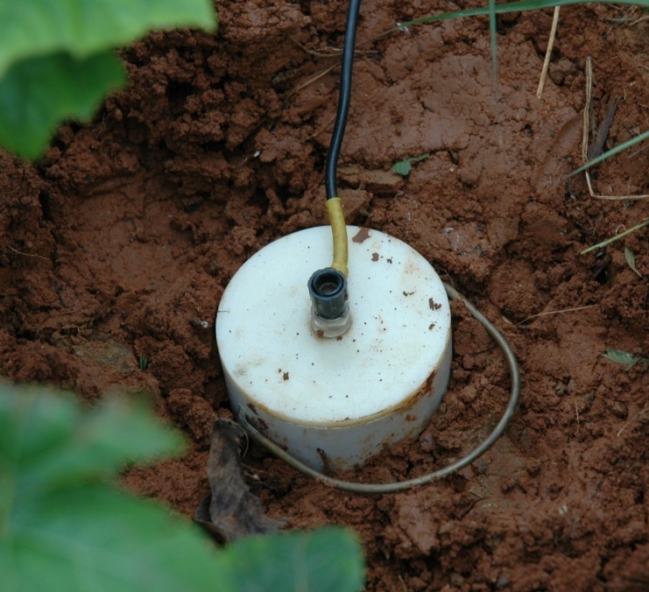
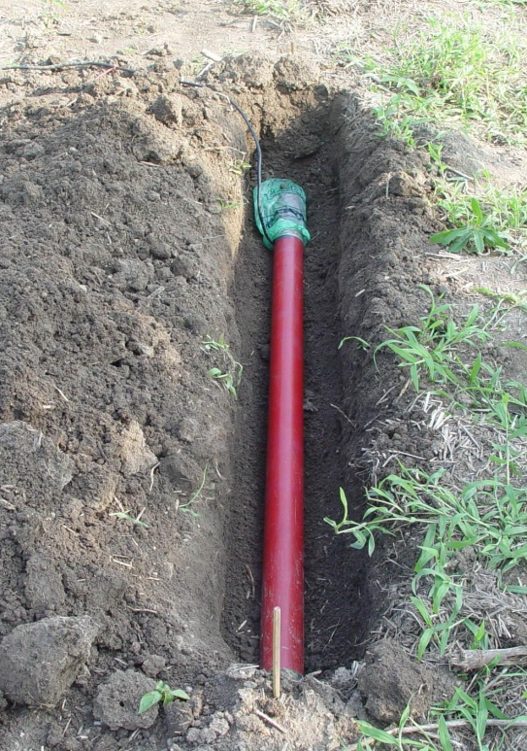
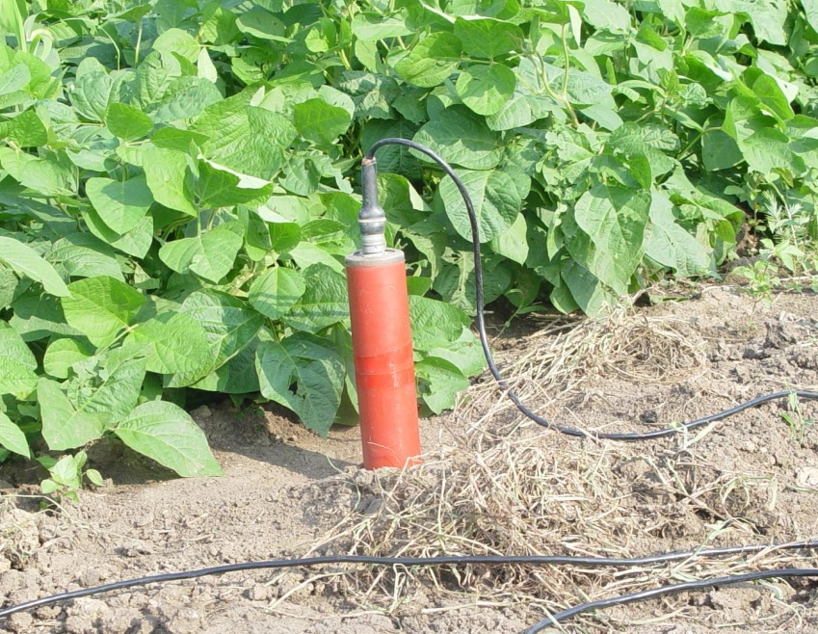
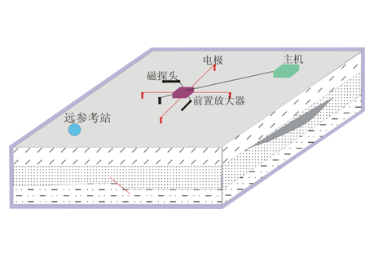
大地电磁观测方式示意图

Slide 35
MT数据处理方法（计算阻抗、倾子）
E_{x}＝Z_{xx}H_{x}+ Z_{yx}H_{y}
E_{y}＝Z_{yx}H_{x}+Z_{yy}H_{y}
H_{z} ＝T_{xx}Hx + T_{yx}Hy
E＝Z H
H_{z}＝T H_{（X,Y）}
视电阻率 ：
ρ_{ij} = (1/ωμ₀) ⎜Z_{ij}⎜²
阻抗相位 ：
ϕ_{ij} = atan(IM（Z_{ij}）/Re（Z_{ij}）)

Slide 36
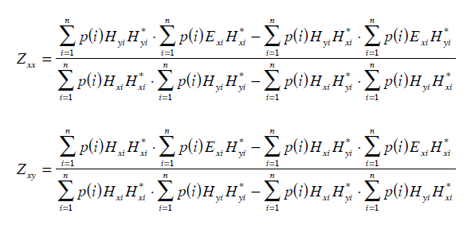
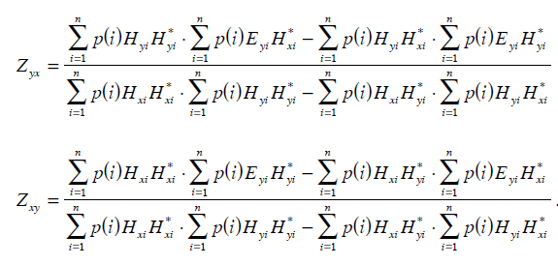
电磁传输函数的求取流程
观测的时间序列
（Ex、 Ey、 Hx、 Hy、 Hz、 RHx、 Rhy）
时间序列去倾，汉宁窗口
频谱分析（FFT）
频谱序列（Ex、 Ey、 Hx、
Hy、 Hz、 RHx、 Rhy）
频率响应标定
Parson 窗口，计算功率谱
自、互功率谱计算阻抗
Robust处理

Slide 37
实测数据处理得到的MT视电阻率和相位曲线

Slide 38
大地电磁资料解释
  一维、二维
  /三维反演
  地质解释和结果成图
资料的定性解释
维性分析
地形影响
确定极化模式
确定旋转方向
带地形二维反演
去飞点
反演结果
评价分析
初始建模
去噪声
（反复多次）
常规编辑
网格评价

Slide 39
2D-Inversion result
5
2D-Fit for site Arsh01
e
m
1
-
TE
m
TM
h
4
O
e
/
1
Arsh01
Arsh02
Arsh03
Arsh04
Arsh05
Arsh06
Arsh07
y
t
i
v
i
3
t
s
e
0
i
1
s
e
R
t
2
n
e
e
r
1
a
p
p
A
1
e
1
0
Frequency / Hz
-5
9
5
e
7
e
0
r
g
6
e
d
5
/
4
e
s
0
a
3
h
P
5
1
-10
0
1e0
1e-1
1e-2
1e-3
1e3
1e2
1e1
1e0
1e-1
1e-2
1e-3
1e-4
1e3
1e2
1e1
Frequency / Hz
1e-4
Frequency / Hz
-15
lg ( / m )
ρ Ω
-20
5
Frequency / Hz
)
4.8
m
K
4.6
(
n
o
-25
4.4
i
t
a
v
4.2
e
l
E
4
-30
3.8
3.6
-35
3.4
3.2
-40
3
2.8
2.6
-45
2.4
2.2
2
-50
0
3
6
9
12
Distance( km )

Slide 40
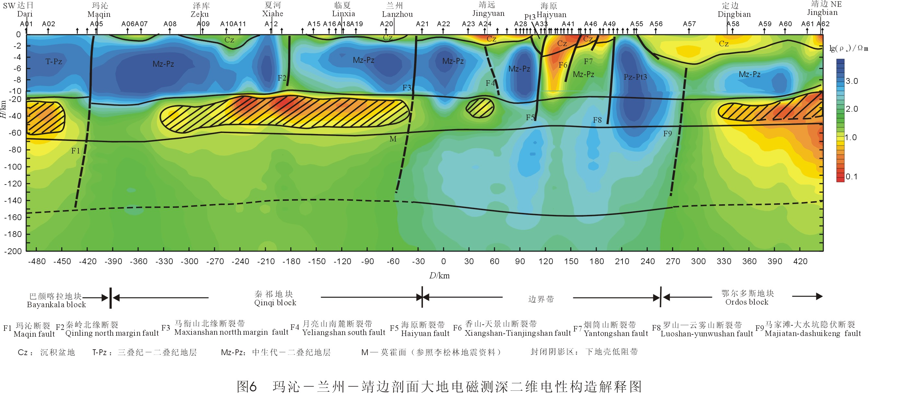
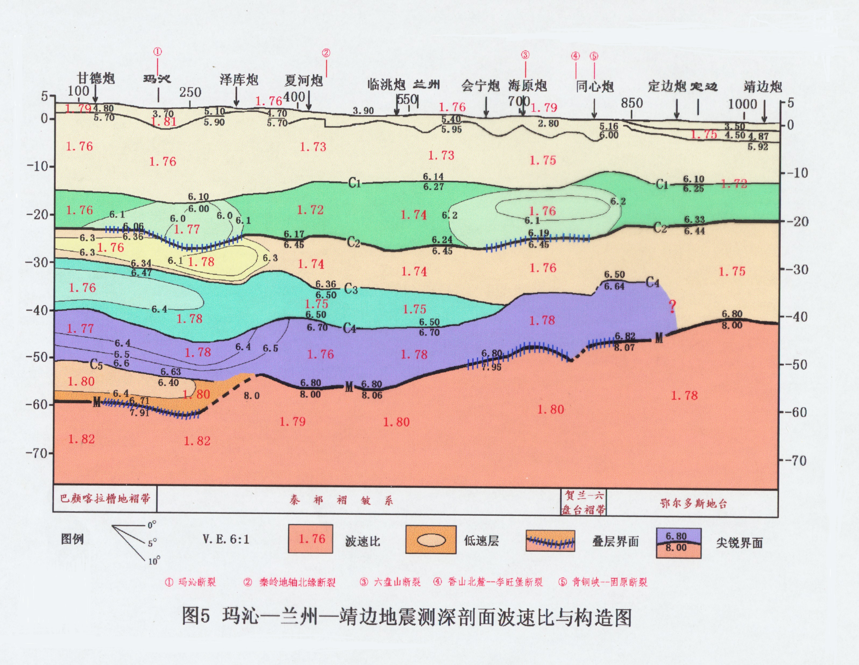
三、MT 在地球内部电性结构探测 的应用
（汤吉等，2005）
（李松林等，2003）

Slide 41
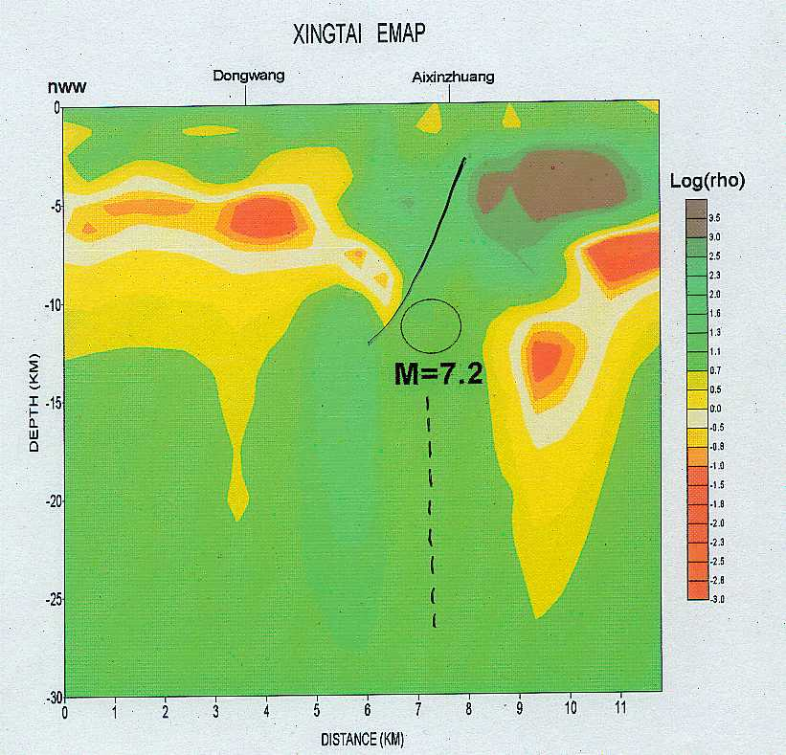
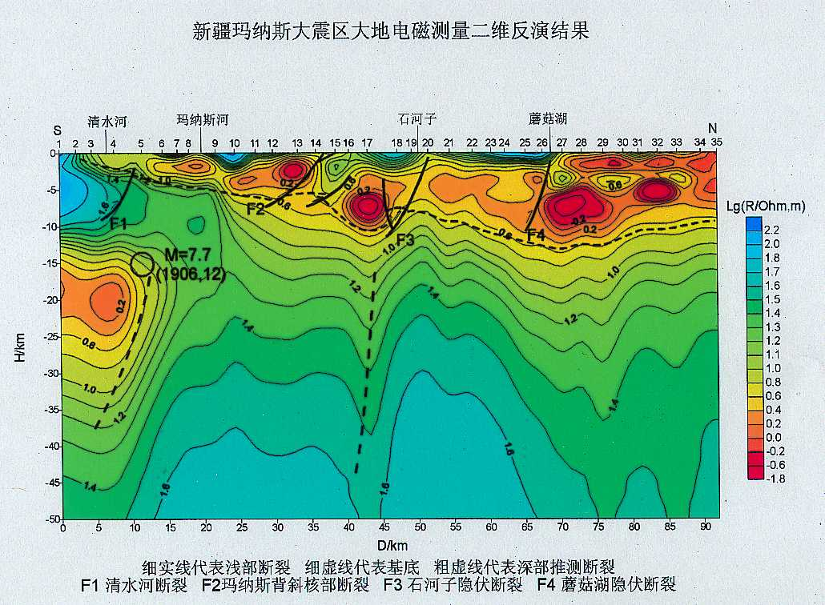
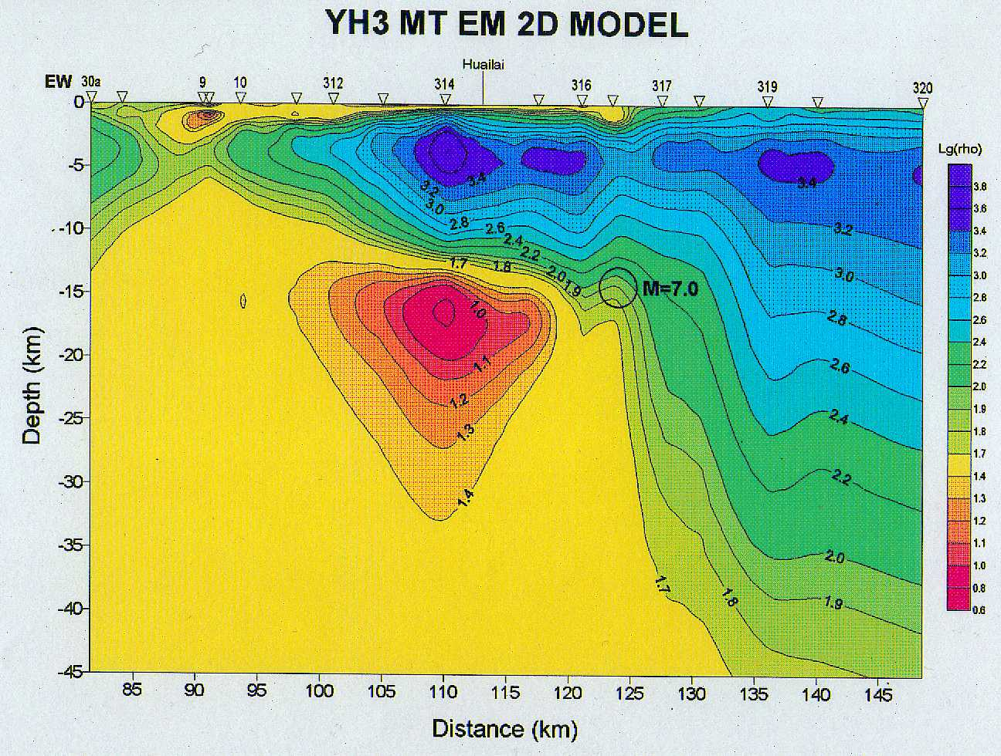
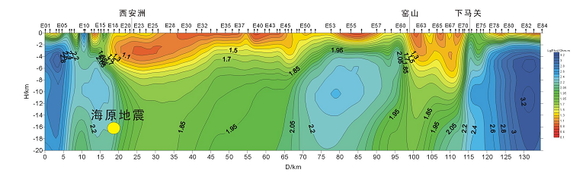
MT 孕震环境探测的应用
地震区地壳上 地幔结构研究
（詹艳等，1998；2002；赵国泽等，1996）

Slide 42
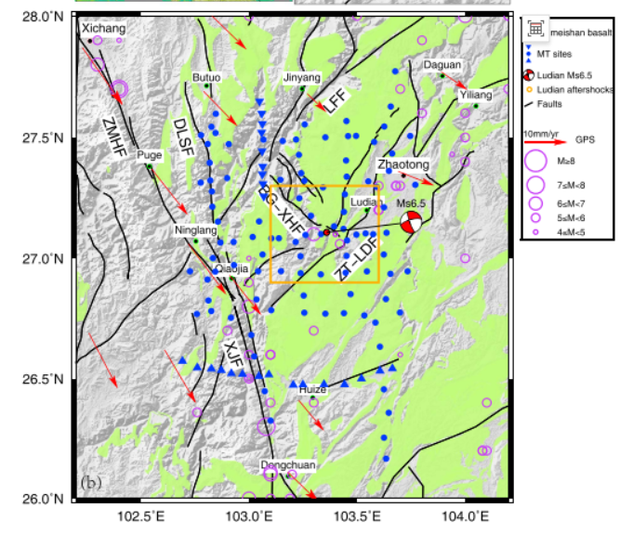
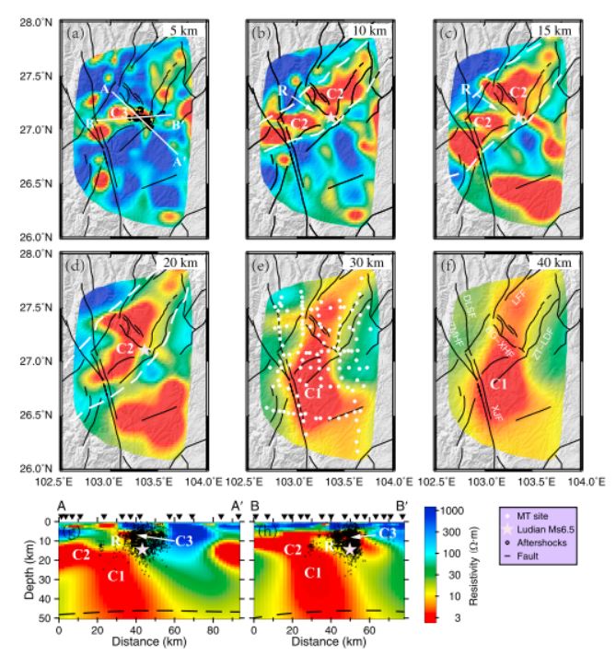
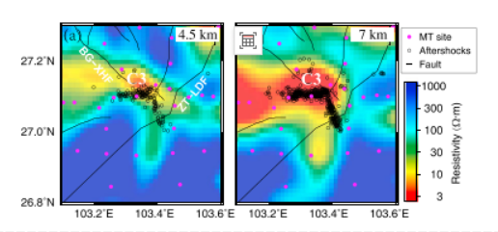
MT 孕震环境探测的应用
地震区地壳上 地幔结构研究
鲁甸地震孕震环境探测
(Cai, et al ,2016 ,GRL)

Slide 43
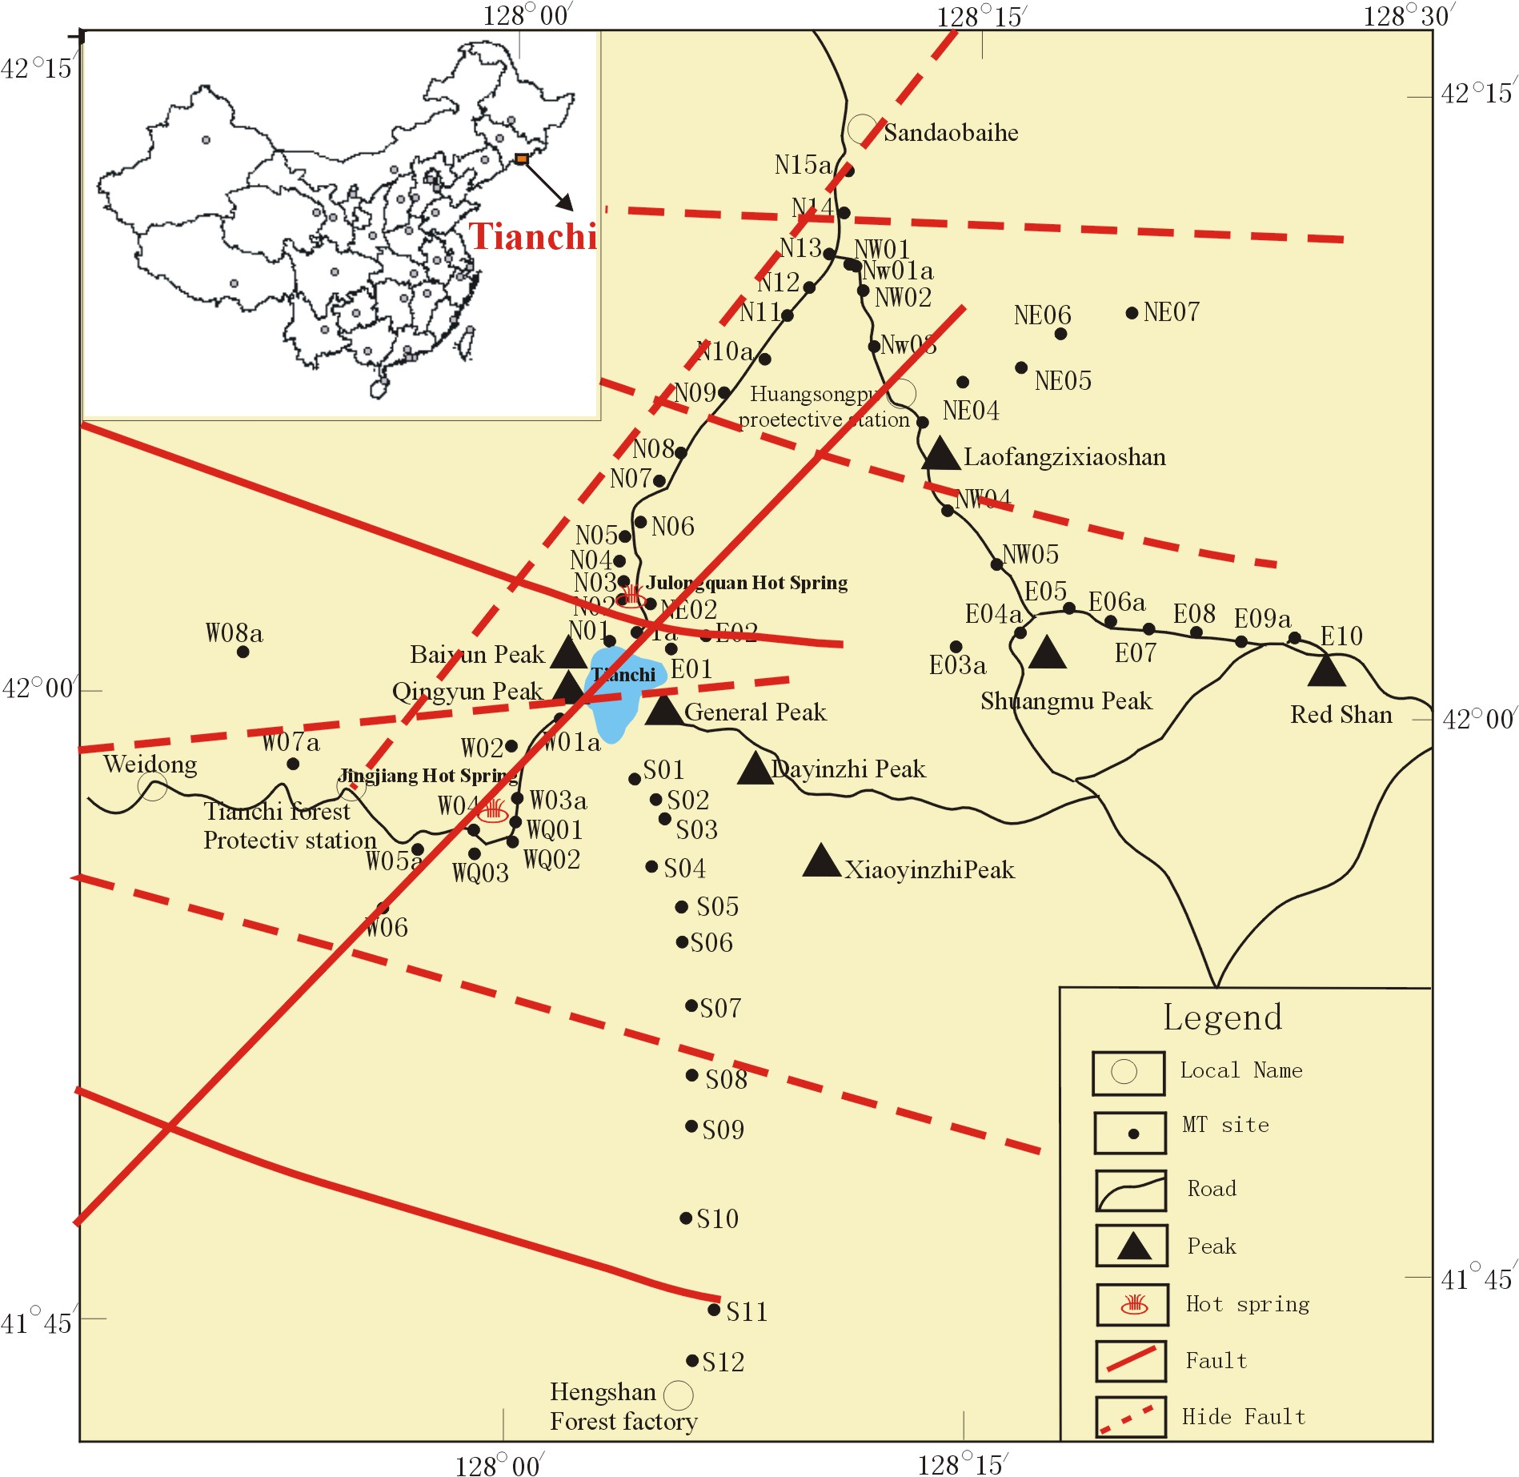
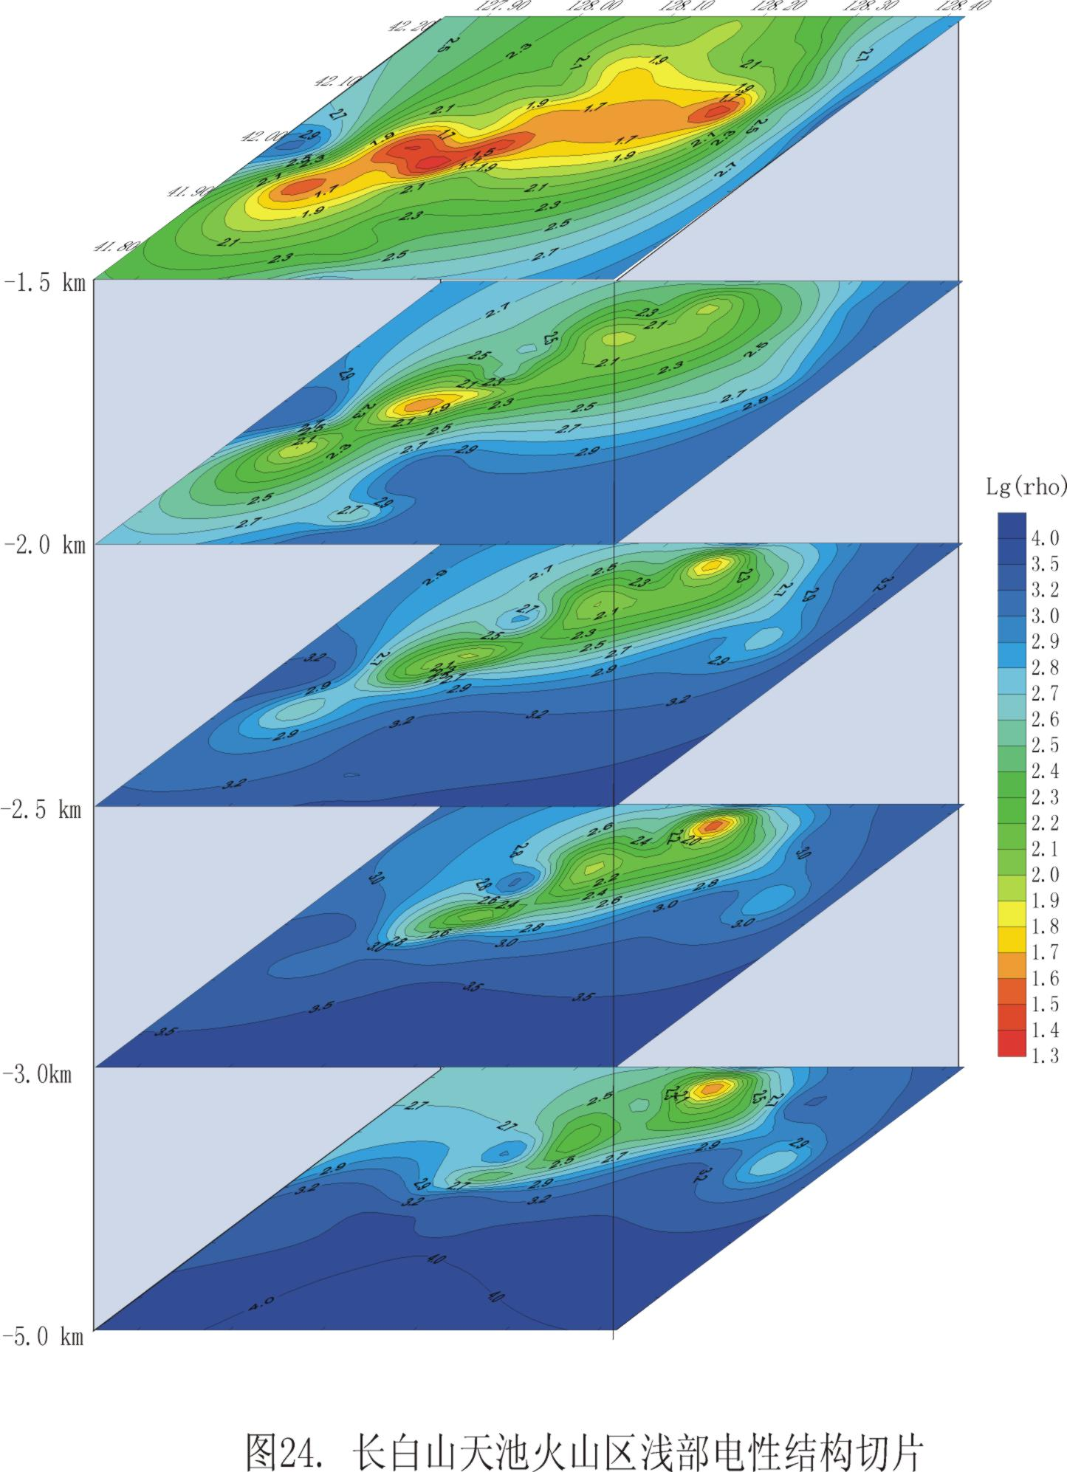
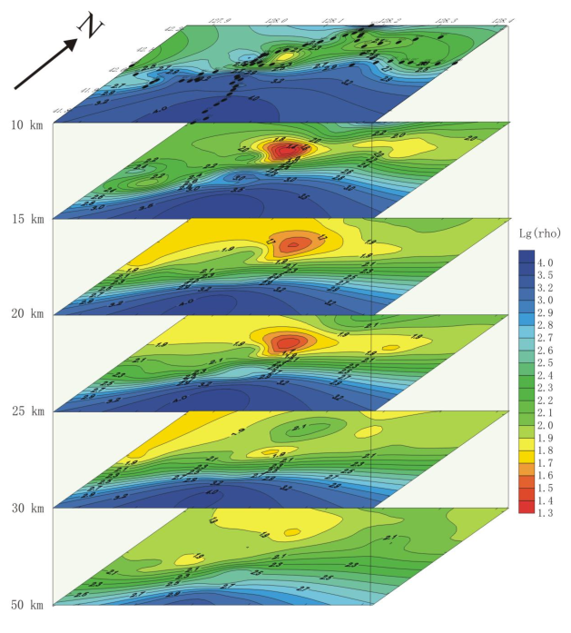
中国东北火山区结构研究
长白山天池火山区深部电性结构（0～50 km）

Slide 44
总结
大地电磁测深法（Magnetotelluric MT）以天然交变电磁场为场源，观测频段范围很广，从10⁴Hz 至10⁻⁴Hz，具有以下优点：
1）勘探深度大、勘探费用低、施工方便；
2）不受高阻层屏蔽、对高导层分辨能力强；
3）横向分辨能力较强；
4）资料处理与解释技术成熟。
广泛应用于地球内部电性结构探测（动力学、地震构造、火山、油气勘探和资源勘探等）

Slide 45
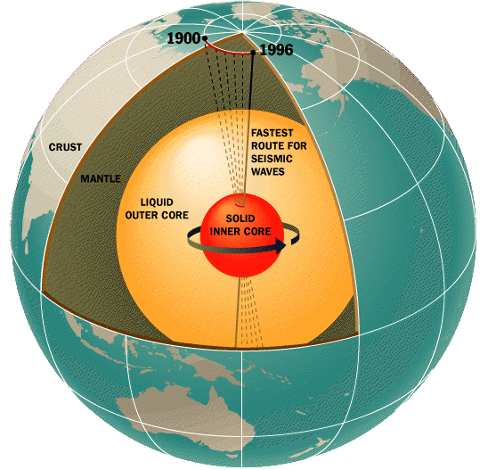
Thanks !

Slide 46
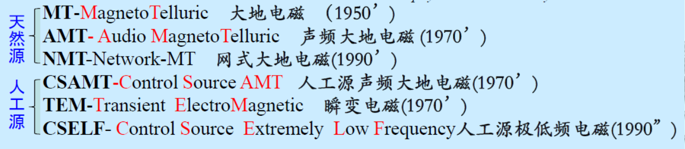
电磁法的分类方式
1) 按场源分：
天然源类、人工源类；
2) 按研究方式分：
时间域类、频率类；
3) 按物性参数分：
导电性类ρ、磁导率μ、激发极化性IP类η、介电常数类ε
4）按探测深度分：
深部探测、浅层勘探

Slide 47
大地电磁法的发展
吉洪诺夫（苏联，1950），卡尼尔（法国人，1953）
MT的发展分为三个阶段：
  手工量板阶段：五、六十年代，起步阶段。
  模拟记录（光点、照相）、标量阻抗 、手工对量板法 ；
  数字化阶段：70年代中期～今天。数字记录，张量阻抗，计算机一维自动正反演技术；新的观测方式：远参考道、EMAP等；新的资料处理方式：最小二乘法、远参考道、Robust方法、张量分解方法等；
  可视化、智能化阶段：正在兴起。国外：Geotools、WinGLink；国内有多家，MT pioneer 等， 目前渐渐成国内软件的主流。
从理论研究对象的复杂性程度，也可分为三个发展阶段：一维，五十年代～八十年代；二维，九十年代～今天；三维，正在兴起。
从观测仪器：模拟→数字→小型化、便携化→阵列式观测、分布式观测

Slide 48
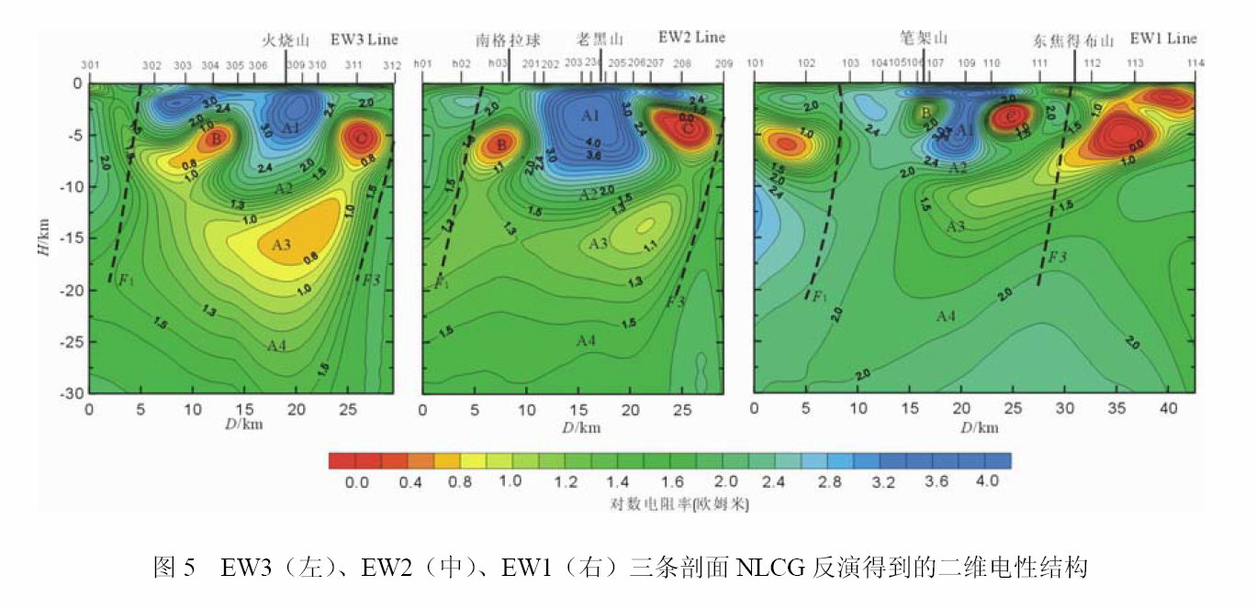
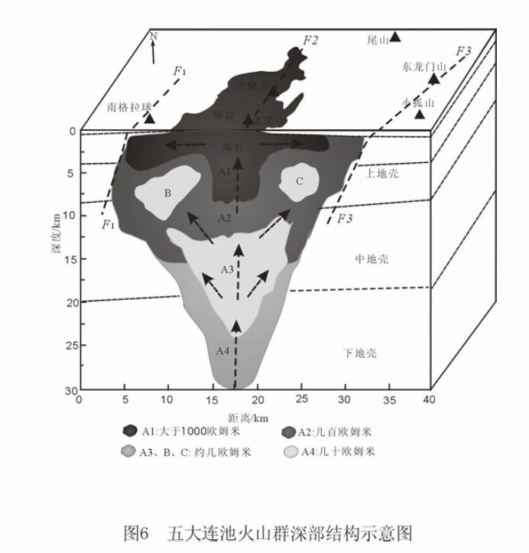
五大连池火山探测
3条剖面二维电性结构都显示F1和F3之间区域内电性结构较复杂，不再具有层状结构特征，反而呈块状分布特征，该段即是前述的上宽下窄似铆钉状的高阻异常区段。
（詹艳 等，2007，岩石学报 ）

Slide 49
视电阻率：
阻抗相位：
ϕ_{ij} = Arg（Z_{ij}）

Slide 50
计算得到大地电磁阻抗响应
视电阻率：
阻抗相位：
ϕ_{ij} = Arg（Z_{ij}）

Slide 51

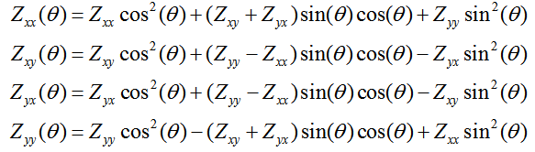
旋转特性
展开上式检查MT阻抗张量的一些旋转特性：将旋转矩阵的元素相乘

Slide 52
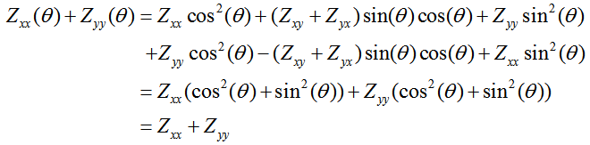
旋转不变量
组合其中一些阻抗，可以证明存在许多旋转不变的组合（不是旋转角度的函数），例如对角线元素的和
同样，可以得到其它的旋转不变量:
Zxy – Zyx 非对角线项的差也是与旋转角无关

Slide 53
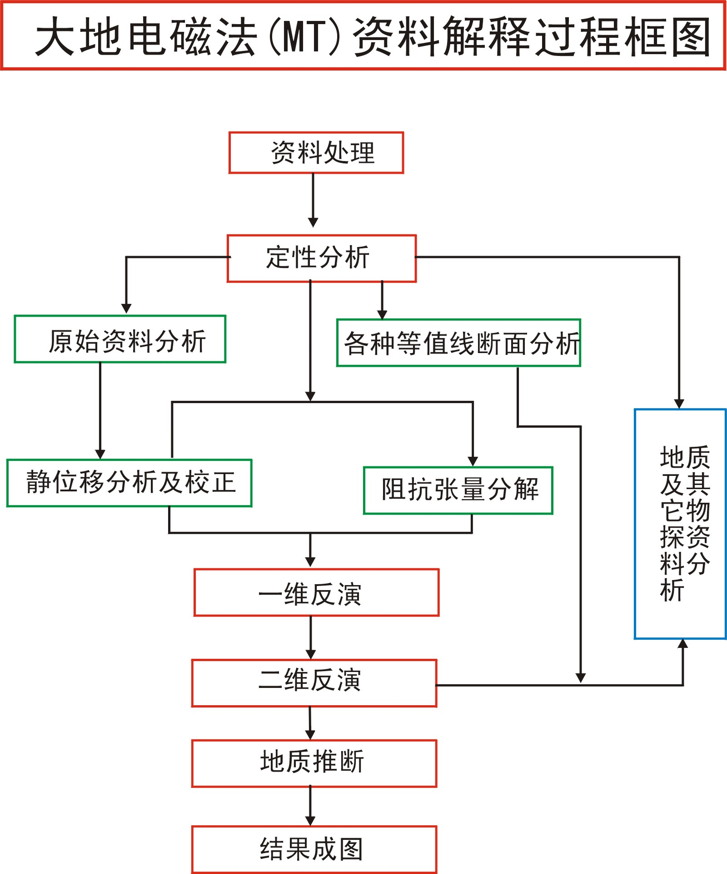

Slide 54
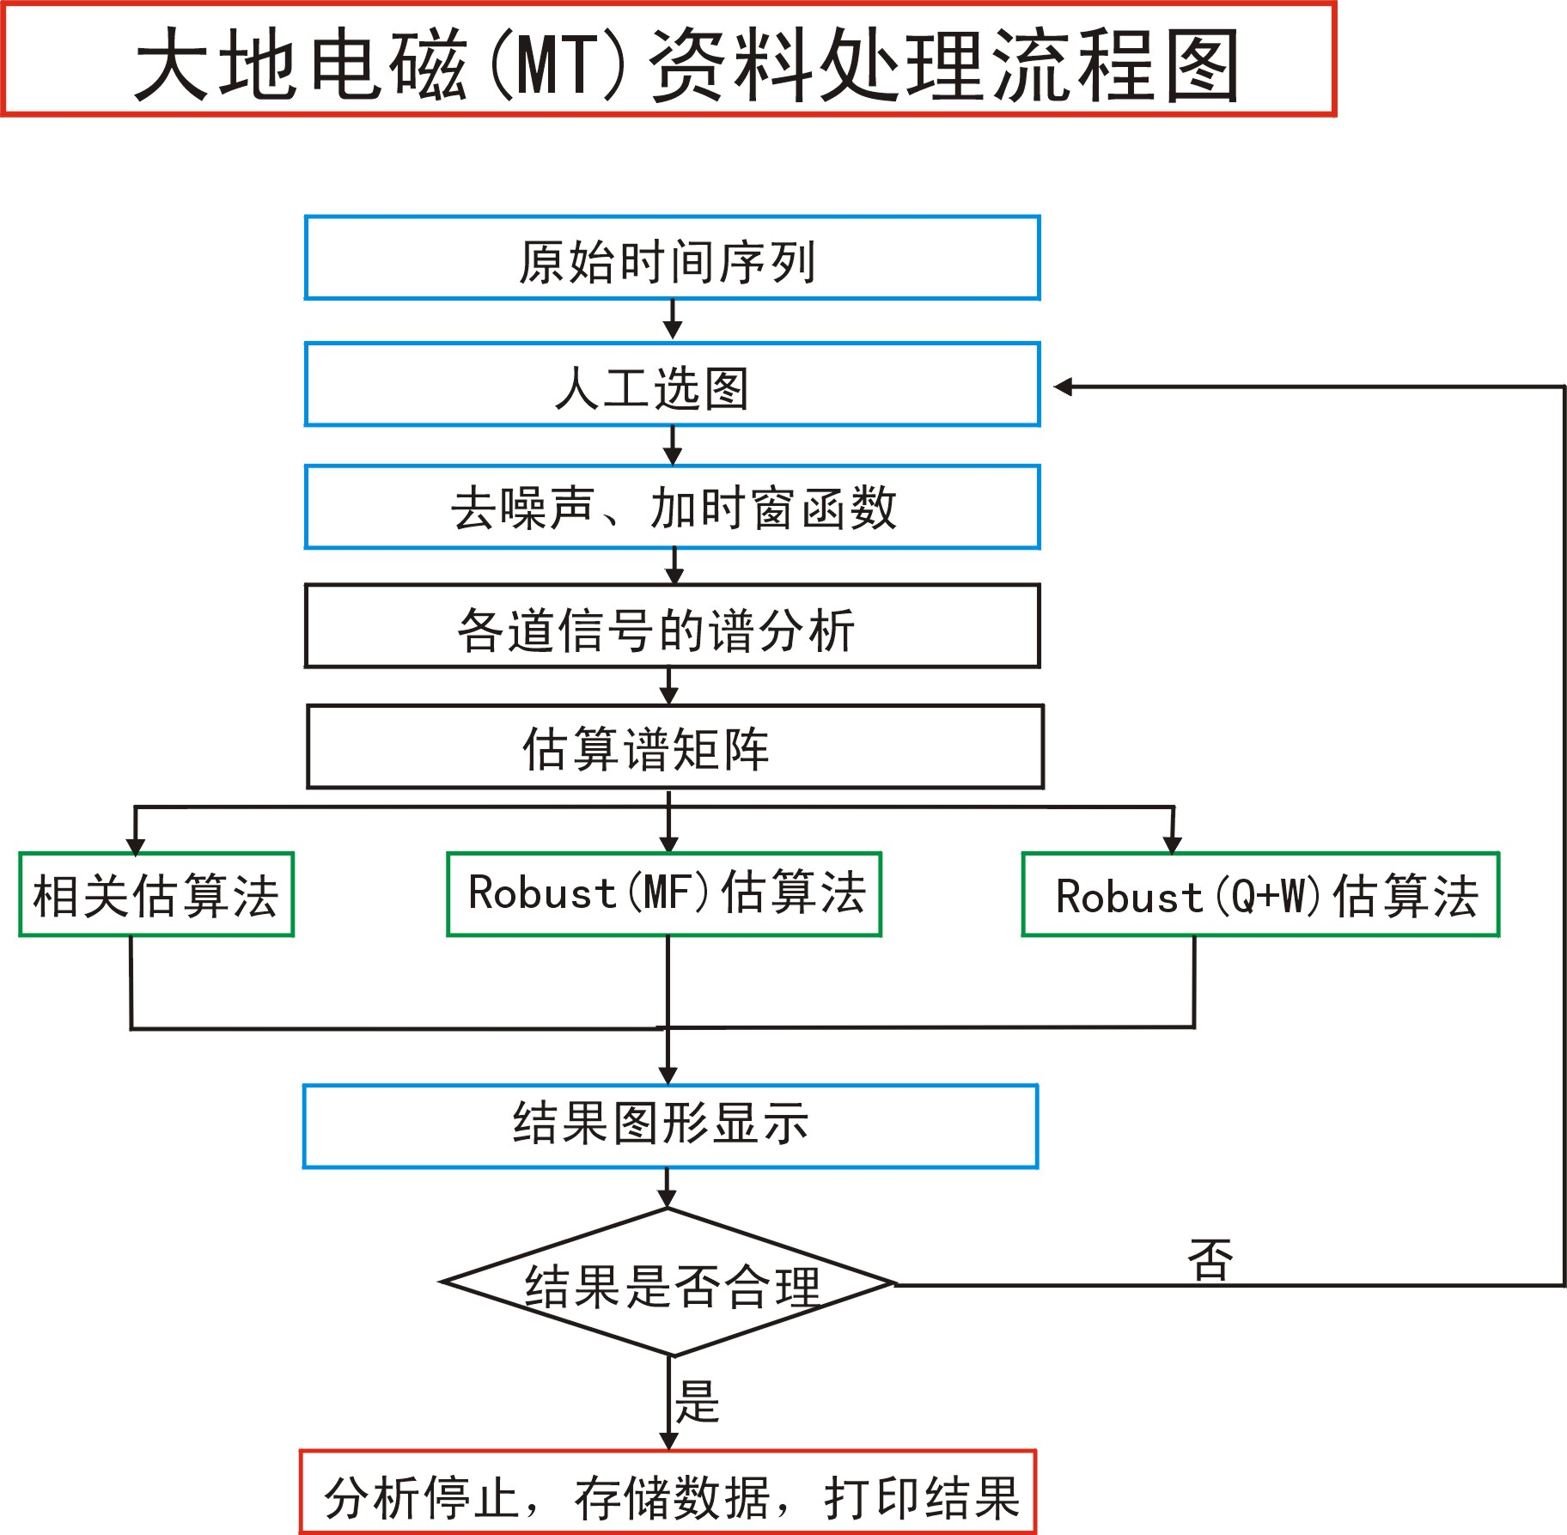
AMT/MT数据处理流程图

